Slide 1


Slide 2
Воспитатель. Ребята, посмотрите на картинку. Рассмотрите все эти предметы. Что общего у этих предметов?
Ответы детей.
Воспитатель. Правильно. Все эти предметы нужны для уборки пыли. А про какой из этих предметов эта загадка?
Он работник хоть куда!
Только пыль его еда!
Засосет к себе в живот,
И на улицу вернет.
Этот комнатный насос
Называют …(Пылесос)
Ответы детей.
Воспитатель. Правильно, это пылесос. Ребята, а вы знаете, откуда взялся пылесос? Он всегда был у человека?
Ответы детей.
Воспитатель. Хорошо, действительно, пылесос у людей был не всегда. Давайте с вами отправимся в путешествие в прошлое, чтобы узнать, как же был изобретен этот предмет. Ребята, а как же мы вернемся на много лет назад, ведь время-то идет вперед?
Предположения детей.
Воспитатель. Ребята, действительно мы по-настоящему не сможем вернуться на 150 или 200 лет назад, но мы же с вами умеем фантазировать и сможем себе это представить.

Slide 3


Slide 4
Воспитатель. Ребята, посмотрите, мы уже в прошлом и вернулись на 130 лет назад. Но мы с вами не в нашей стране! Мы в Англии. Посмотрите, куда мы с вами забрели!
Дети рассматривают изображение первого пылесоса, изобретенного Хьюбертом Сесилом Бутом.

Slide 5
Воспитатель. Ребята, посмотрите, это человек, который изобрел первый пылесос. А рядом собственно его изобретение. Посмотрите, первый пылесос был практически как автомобиль, да и работал он на бензине. Он был до-вольно громоздким и издавал много шума, и поэтому пылесос во время работы, как правило, оставался на улице, внутрь через окно подавался только шланг, который должен был всасывать пыль. Скажите, как вы думаете, было ли удобно пользоваться таким пылесосом?
Ответы детей.
Воспитатель. Правильно, это было совсем неудобно. Нужно было вызывать на дом бригаду, открывать окна в любое время года, да и одному с таким прибором совсем не справиться. Нужна была помощь нескольких людей.
Воспитатель показывает изображение первого пылесоса в работе.

Slide 6
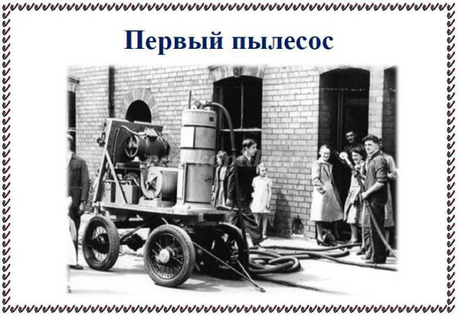

Slide 7
Воспитатель. Посмотрите, какой огромный был пылесос. Его и хранить в доме было нельзя, он бы занимал целую комнату. Поэтому через несколько лет новые изобретатели придумали более компактную модель пылесоса. Давайте посмотрим на нее.
Воспитатель на доске размещает иллюстрацию следующих моделей пылесоса.

Slide 8
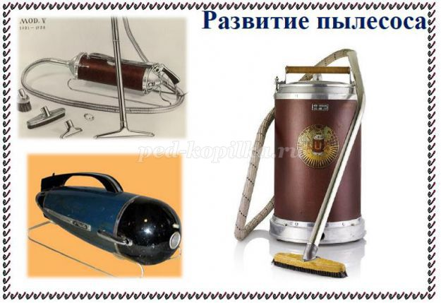

Slide 9
Воспитатель. Посмотрите, эти пылесосы уже больше похожи на те, которыми мы сейчас пользуемся, но каждый из них весил около 20 кг, то есть примерно, как вы сейчас! Эти пылесосы были придуманы через 20 лет после изобретения первого, но стали пользоваться большей популярностью у людей. Как вы думаете, почему?
Ответы детей.
Воспитатель. Правильно, потому что они меньше, легче и удобнее в использовании. А сейчас мы с вами превратимся в пылесосы!

Slide 10
Воспитатель. Молодцы, ребята! А сейчас мы с вами отгадаем загадки!
Бородою: шу-шу-шу,
Ух, как сор не выношу!
Пошуршал немножко
И чиста дорожка! Веник
Из ковра чистюля-робот тянет пыль и грязь в свой хобот. Пылесос
Скручена, связана, лыком подпоясана. Под окошком шуршу, по двору кружу, шаркаю, шаркаю за работой жаркою! Метла
Букву "Т" переверну
и в водичку окуну.
И такой теперь она
танцевать со мной должна.
А станцуем с нею танец -
заблестят полы, что глянец! Швабра
Коммуникативная деятельность
Воспитатель на доске размещает иллюстрацию современных моделей пылесоса.

Slide 11
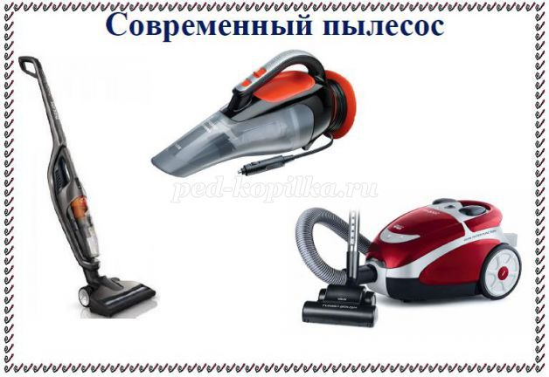

Slide 12
Воспитатель. Ребята, а мы с вами и не заметили, как вернулись в наше время! Посмотрите, уже появились современные пылесосы. Кто знает, для чего еще используются эти пылесосы?
Ответы детей.
Воспитатель. Современные пылесосы могут не только убирать пыль, но и мыть полы, их можно применять как для уборки в салоне автомобиля, так и для уборки мягкой мебели. А еще ими можно белить и красить стены!
Воспитатель на доске размещает иллюстрацию робота-пылесоса.

Slide 13
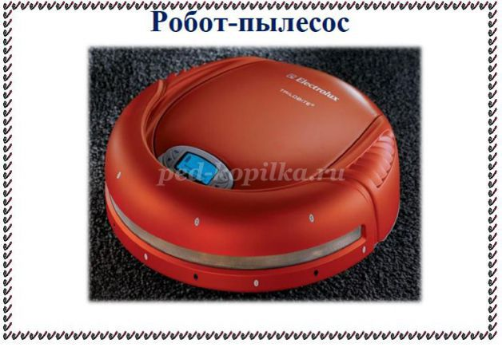

Slide 14
Воспитатель. А кто знает, что это такое?
Ответы и предположения детей.
Воспитатель. Ребята, это робот-пылесос! Он сам ездит по дому и убирает пыль! Правда, здорово?
Рефлексия
Воспитатель. Итак, мы с вами сегодня познакомились с историей создания и развития пылесоса. Что вы узнали сегодня нового?
Какой пылесос вам больше всего понравился?

Slide 15
